Slide 1
INFINIBLYZ
http://onepoint.dothome.co.kr/infiniblyz
웹 퍼블리셔 10회 윤영규

Slide 2
기획의도
INFINTE와 LOVELYZ의 프로필과 관련 영상 등을 게시하여 팬들에게 양질의 정보를 제공
타덕이나 머글들에게 내가 좋아하는 아이돌을 영업, 홍보
팬들끼리의 소통과 자신이 좋아하는 연예인과의 소통, 정보공유

Slide 3




색상 컨셉
기본적 모노톤
그룹별 컬러 컨셉
INFINITE
LOVELYZ
#222222
#FBF9F6
#5C97B8
#F79EA6

Slide 4
사용 플러그인
bpopup
bxslider
fullpage
mCustomScrollbar
scrollLock
masonry
randomShuffle
slick
vegas

Slide 5
Killer Functionality
메인 페이지의 fullpage와 vegas 접목
Ie7에서도 움직이는 각각 크기가 다른 캐로셀
Masonry와 scroll 값 체크를 통해서 만든 다이나믹 레이아웃
Masonry와 randomShuffle로 가변적인 넓이와 엘리먼트 배열을 통해 만든 다이나믹 레이아웃
웹 표준, 웹 접근성 준수

Slide 6


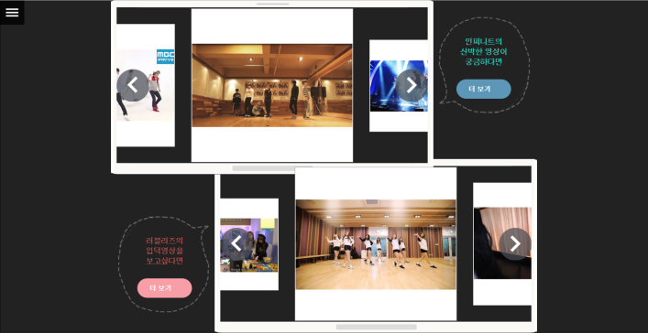

사이트 맵
메인
섹션1 섹션2
섹션3 메뉴 오픈

Slide 7
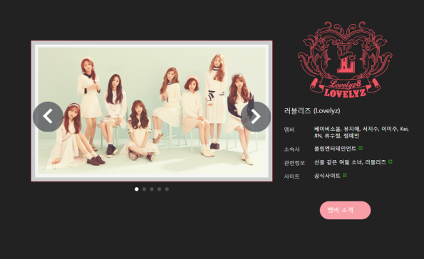

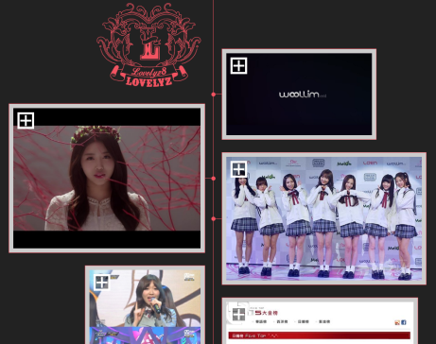
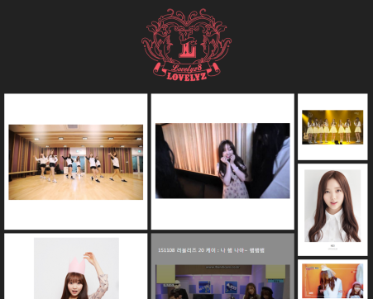
사이트 맵
LOVELYZ 맵
그룹소개 멤버소개
히스토리 관련자료

Slide 8
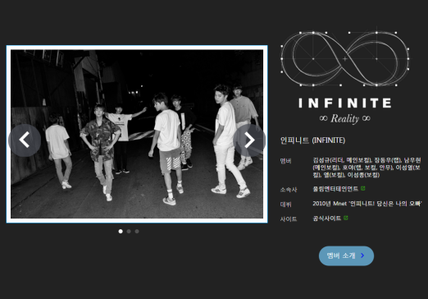

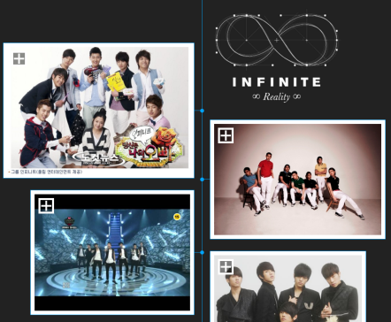
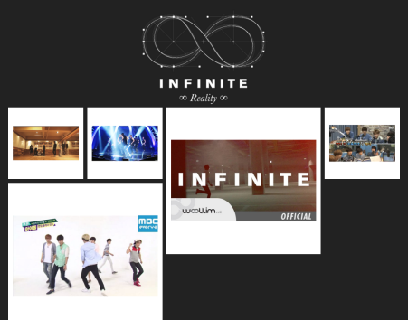
사이트 맵
INFINITE 맵
그룹소개 멤버소개
히스토리 관련자료

Slide 9
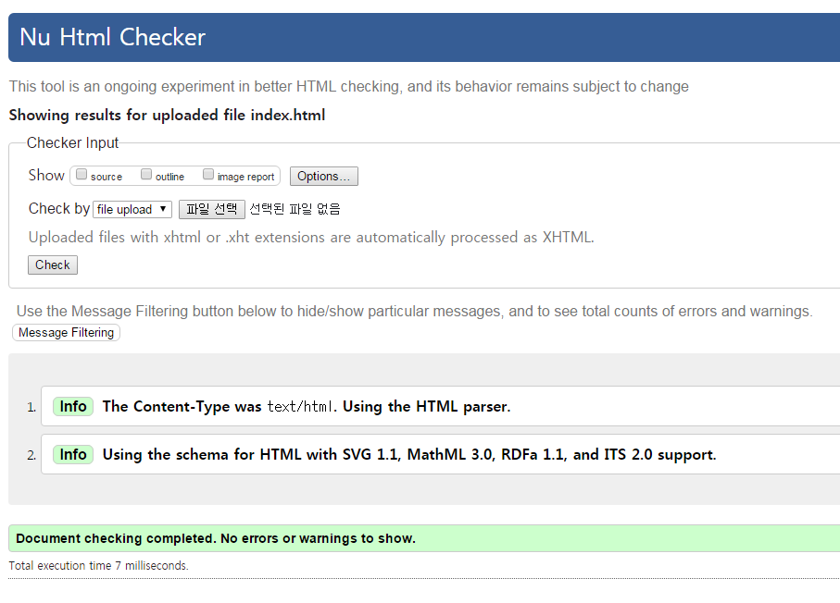
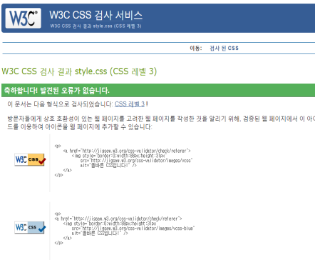
웹 표준 준수
W3C Markup Validation
W3C Markup Validation

Slide 10

마치며..

